Slide 1
Les Inkoriennes
Les Elémentaux
Les Noyées
Les Avatars
Les Lith
Les Guides
Les Vazrek
Les Fléaux
Les Furies
Les Faucheurs
Les Sphinx
Les Wemics
Les Spongides

Slide 2
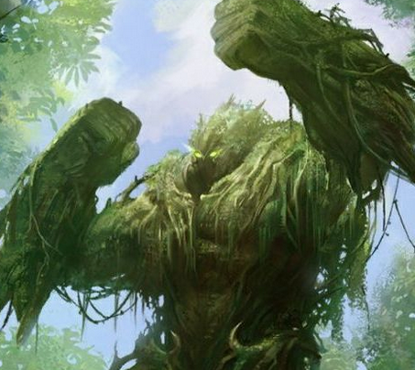
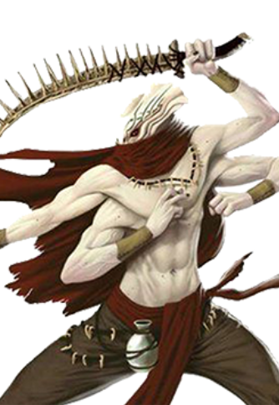
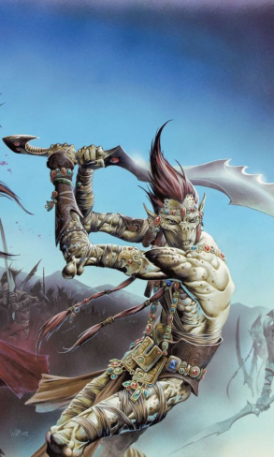
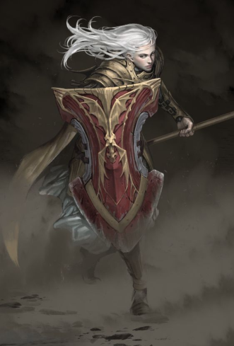
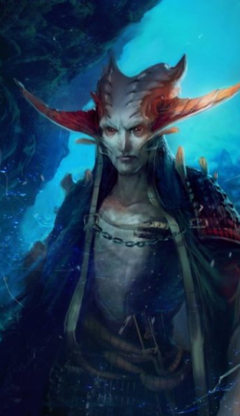
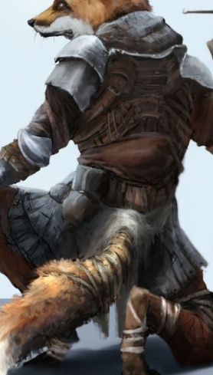
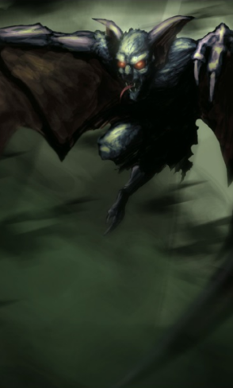
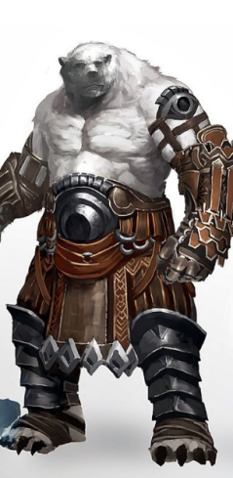
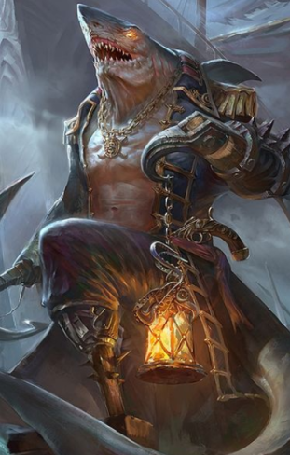
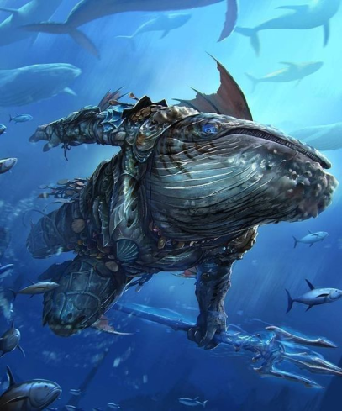
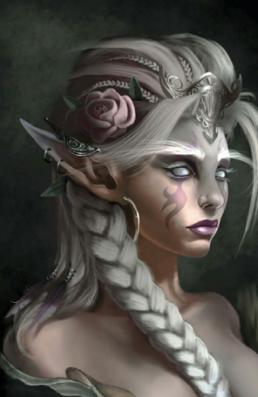
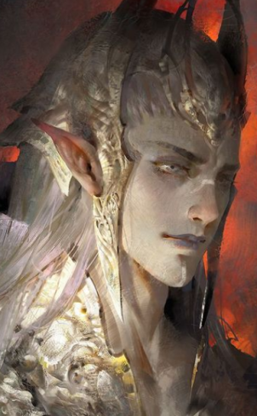
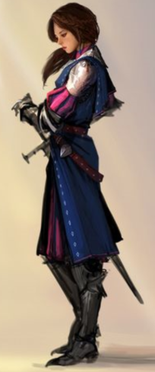
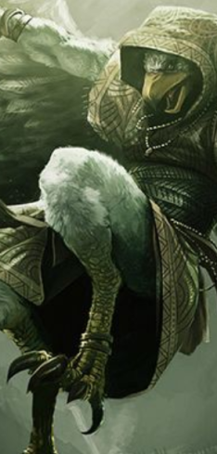
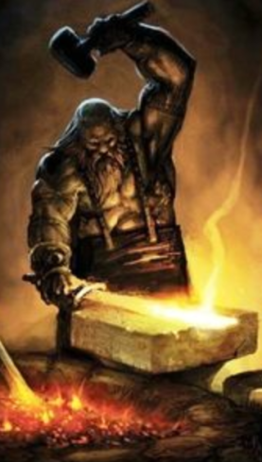
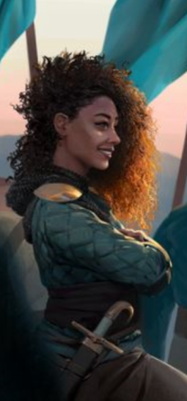
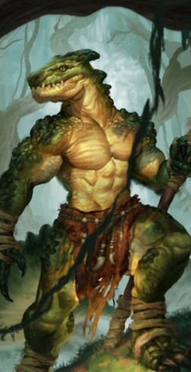
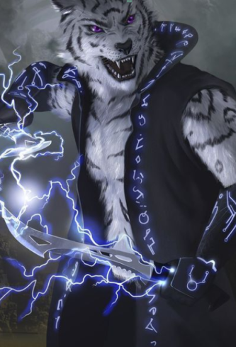
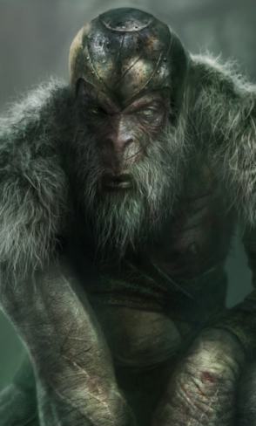
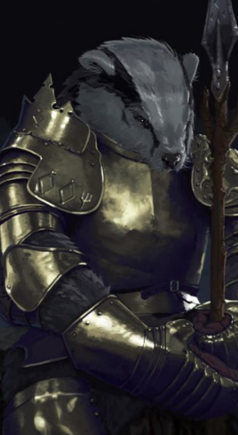
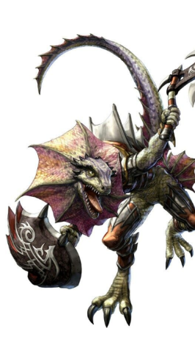
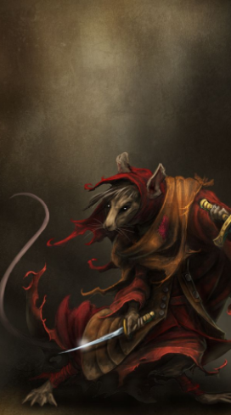
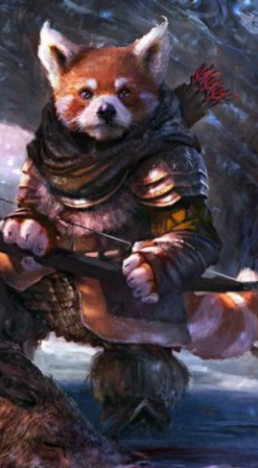
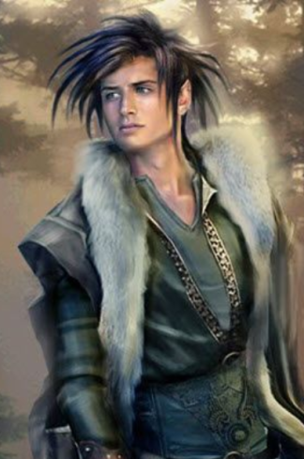
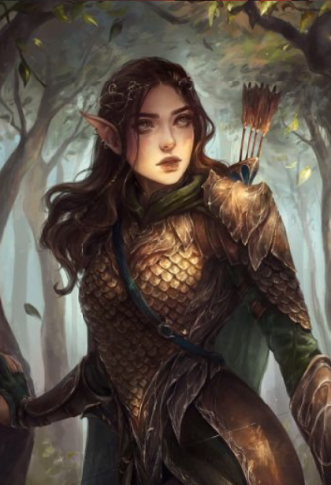
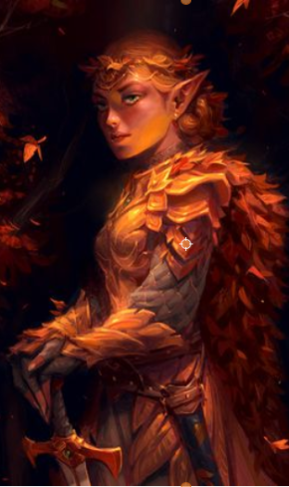
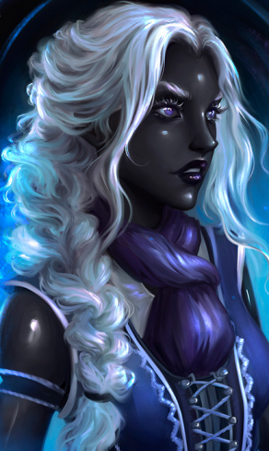
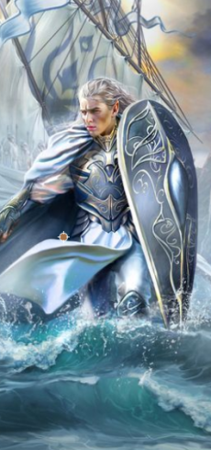
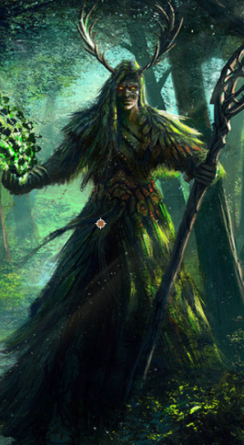
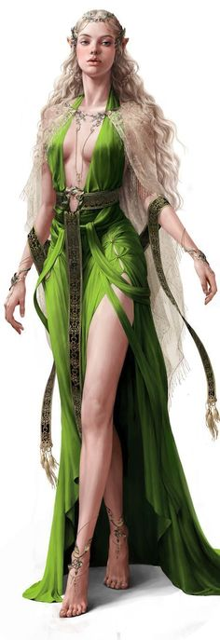
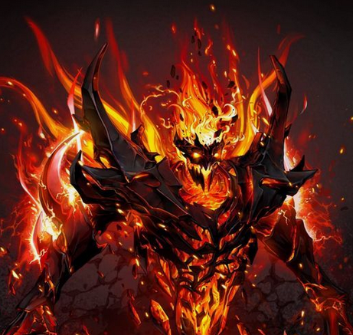
Les Elémentaux
Les Elémentaux sont des êtres qui se distinguent les uns des autres de par leur attribue naturel : La terre, le feu, l’eau, l’air, la mort ou encore la vie, la foudre et la glace. Ils ont été créés par la divinité supérieure, Inkor pour représenter la force des éléments et rappeler aux races mortelles qu’ils ne pourront jamais être supérieur à tous.
Les Elémentaux sont extrêmement rares.
Les Elémentaux peuvent modeler leur apparence mais elle gardera les caractéristiques de leur attribut.

Slide 3
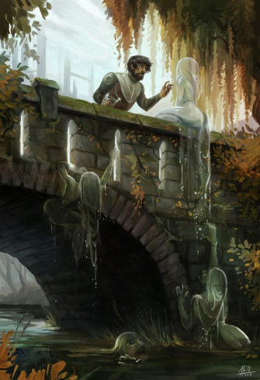
Les Noyées
Les Noyées sont des êtres féminins translucides qui vivent près des étangs et des rivières. Créées par Inkor, elles ne vivent que pour absorber l’âme de ceux qu’elles piègent par leurs charmes.
Les Noyées sont généralement par groupe de 4 ou 5.
Les Noyées sont parfois appelées « Filles d’Inkor ».

Slide 4
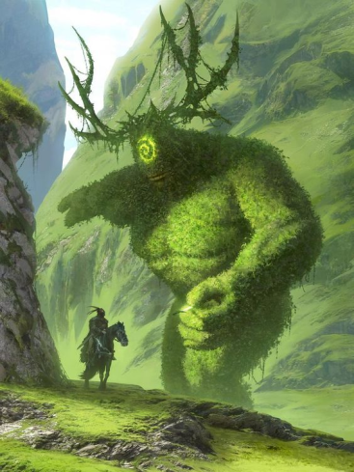
Les Avatars
Les Avatars sont des êtres uniques, il en existe un par élément naturel. Ils ont été créés par chaque divinité inférieure et supérieure à la demande d’Inkor pour que ces avatars puissent modeler leur œuvre en leur absence.
Les Avatars vivent dans les récits et légendes que l’on entend un peu partout.
Les Avatars seraient capables d’offrir des choses à leurs champions.

Slide 5
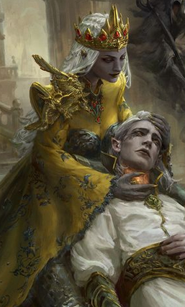
Les Lith
Les Lith (Elfes Opposés) sont une race qui a disparu depuis très longtemps, ils avaient l’apparence des Leth mais avec une peau grisâtre et des yeux mauves. Leurs mains étaient griffues et ils avaient une soif de pouvoir infinie. Ils ont été créés par Inkor pour être les rivaux des Leth d’Azéal.
Les Lith sont les habitants du plan d’Inkor.
Les Lith, dans les légendes, martyrisent tout Leth qui entrerait au plan d’Inkor.

Slide 6
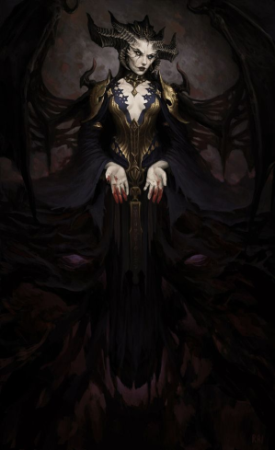
Les Guides
Les Guides sont des êtres ressemblant au Déchus mais possédant des ailes déchirées. D’apparence féminine, elles ont été créées par Inkor afin de guider les damnés jusqu’à son Plan.
Les Guides donnent des visions douces aux âmes pour les pousser à aller sur le plan d’Inkor.
Les Guides sont parfois appelées « Emissaires d’Inkor » car on leur attribut le don de prémonition mortelle et que ceux qui les voient en rêve vont mourir.

Slide 7
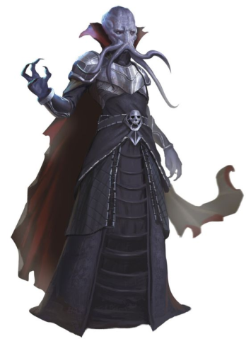
Les Vazrek
Les Vazrek sont des humanoïdes à tête de calamars. Leurs mains sont griffues et ne possèdent que 4 doigts. Ils ont été créés par Inkor pour juger les âmes des défunts qui entrent dans son plan.
Les Vazrek sont parfois nommés « les Tueurs des Mers » à cause de leur apparence qui fait penser aux marins qu’ils créent les récifs et tempêtes océaniques.
Les Vazrek sont capable d’absorber les souvenirs des bonnes actions des damnés pour que leur âme ne soit jamais pardonnée.

